Slide 1
Қарағанды облысы білім басқармасының Балқаш қаласы білім бөлімінің «Алпамыс» бөбекжайы» коммуналдық мемлекеттік қазыналық кәсіпорынның ДАМУ СТРАТЕГИЯСЫ

Slide 2
ДАМУ КОНЦЕПЦИЯСЫ
Мемлекеттік білім беруді жүзеге асыру мақсаттарына сәйкес Қазақстан республикасының білім беру саласындағы нормативтік актілер
ДС әзірлеуге арналған негіздеме
Мемлекеттік тапсырыстың сапалы орындалуын қамтамасыз ету және білім беру қажеттіліктерін жан-жақты қанағаттандыру;
Стратегияның мақсаттарына жету үшін мектепке дейінгі білім беру ұйымының әлеуметтік ортасы мен және барлық мүдделі білім беру субъектілерінің күш-жігерін біріктіру
Даму стратегиясы
Білім беру қызметі
Кадр бөлімі
Тәрбиеленушілердің денсаулығы
Қаржылық жағдай
ДС әзірлеуге арналған негіздеме
Балалардың физикалық және психологиялық толқықанды дамуы үшін оларды табысты оқудың негізі ретінде әр баланың сапалы және қол жетімді білім алу құқығын жүзеге асыру.
Миссия

Slide 3
ДАМУ КОНЦЕПЦИЯСЫ
Мақсаты
Мектепке дейінгі мекеменің қарқынды дамуы үшін алғышарттарын құру және жағдайын қамтамасыз ету
Міндеттері
Балалардың денсаулығын нығайту және сақтауға бағытталған тәрбиесіне оңтайлы жағдайлар жасау.
Кадрлық әлеуетті дамыту және ұстаз мамандығының беделін арттыру
Прициптері
Білім беруді ізгілендіру
Демократияландыру

Slide 4
СТРАТЕГИЯЛЫҚ ДАМУ
Негізгі стратегиялар
Іске асыру мерзімдері
2020-2025 жылдар
1.Қазақстан Республикасының Конституциясы 1995 жылғы 30 тамыз (1998 жылғы 7 қазанда енгізілген өзгерістермен);
2.Қазақстан Республикасының «Білім туралы» Заңы (04.12. 2015 ж өзгерістер мен толықтыруларымен);
3.ҚР Үкіметінің 2016 жылғы «13» мамырдағы №292 қаулысына 1-қосымша;ҚР Үкіметінің 2012 жылғы 23 тамыздағы №1080 қаулысымен бекітілген мектепке дейінгі тәрбие мен оқытудың жалпыға міндетті стандарты;
4.ҚР 2020 жылға дейінгі Стратегиялық даму жоспары туралы ҚР президентінің 2010жылғы 1 ақпанындағы №922 Жарлығы;
5.Қазақстан Республикасында білімді және ғылымды дамытудың 2016-2019 жылдарға арналған мемлекеттік бағдарламасы 01.03.2016ж. №205;
6.«Бала құқықтары туралы» Қазақстан Республикасының Заңы 2002 жылғы 8 тамыз №345
(өзгерістер мен толықтыруларымен Қазақстан Республикасының 2010 жылы 23 қараша №354 Заңы);
7.Қазақстан Республикасының Білім және ғылым министрінің 2015 жылғы «22» сәуірдегі №227 бұйрығымен бекітілген Тәрбиенің тұжырымдамалық негіздері
8. «Қарағанды ​​облысы білім басқармасының Балқаш қаласы білім бөлімінің
«Алпамыс» бөбекжайы» коммуналдық мемлекеттік қазыналық кәсіпорнының
ЖАРҒЫСЫ
2020-2021жыл
Ұйымдастыру-дайындық кезеңі
2021-2024жыл
Түзету-дамыту кезеңі
2024-2025жыл
Қорытынды- талдамалық кезең

Slide 5
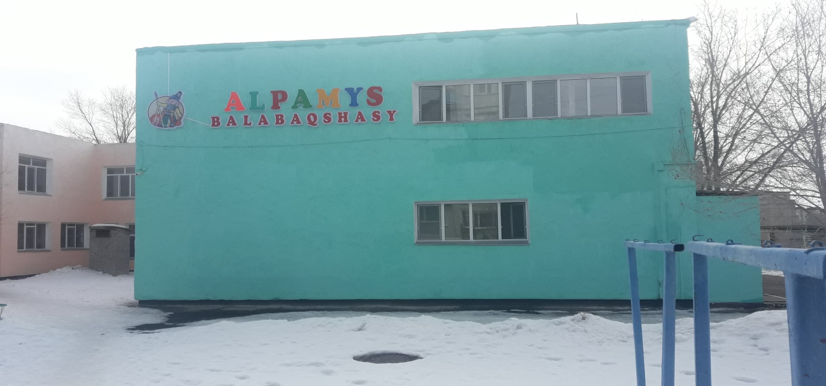
Ақпараттық анықтама
Жобалау сыйымдылығы: 320
Мекеменің құрылған жылы: 1993жыл Топтар саны: 13 - топ, спортзал - 1, музыка залы - 1; қазақ тілі кабинеті- 1,медициналық блок,асхана. Білім беру нысандары: қазақ, орыс тілдерінде Педагог қызметкерлер саны: 42; Бірінші санатты педагогтардың үлесі -17%;
Курстан өткен педагогтар саны: 24 (үлесі 57%) Жұмыс орнының телефоны: 8-(710-36)-5-54-10

Slide 6
ДАМУ СТРАТЕГИЯСЫНЫҢ БАҒЫТТАРЫ
Білім беру қызметі
Денсаулық
Қаржылық жағдай
Кадрлық әлеует
ДАМУ СТРАТЕГИЯСЫНЫҢ БАҒЫТТАРЫ

Slide 7
«БІЛІМ БЕРУ» қызметі
ҮОБ
Мектепке дейінгі тәрбие мен білім берудің үлгілік оқу бағдарламасы
Тәрбиеленушілердің сайыстарға қабілетті қозғалысы
Сайыс сараптамасы -49%
СанПин талаптары
Санитарлық талаптармен нормаларға сәйкестігі
Білім сапасының МОНИТОРИНГІ
«Автаматтандырылған апараттық жүйе» білімі- 51%
Білім беру сапасына қанағаттану деңгейі - 73%
Балалардың даму сапасының деңгейі

Slide 8
SWOT - «БІЛІМ БЕРУ» қызметінің дамуын талдау
Әлді жақтары Білім беру қызметі сапасының жоғары деңгейі заңнамалық және нормативтік актілерге сәйкес білім беру саясаты Ұйымдастырылған оқу қызметіне жаңашыл әдістерді қолдану. Оқу жоспарының вариативтік бөлімінде баланың шығармашылық және танымдық дамуына бағытталған бағдарламалардың болуы. Тиісті дамушы пәндік-кеңістіктік орта (60%) қарастырылған. Отандық педагогикалық жүйені жүзеге асыру | Әлсіз жақтары Жас мамандардың және жаңадан қабылданған мұғалімдердің бақылау функцияларының жеткіліксіз орындалуы Мұғалімдерге қосымша білім беруді, әдістемелік әзірлемелерді, электронды білім беру қорларын әзірлеу мен құрастырудағы қиындықтар Топтарда оқытудың техникалық құралдарының болмауына байланысты танымдық материалды ұсынудың жеткіліксіз тиімділігі
Мүмкіндіктер Республикалық, облыстық, қалалық деңгейге озық тәжірибені тарату. Стандарттың 100% орындалуы АКТ қолдану негізінде білім беру процесін жоспарлауды жетілдіру Материалдық - техникалық база өз дәрежесінде жабдықтауға | Қауіп – қатерлер Білім беру сапасын жаңғыртуда берілген жүктемеледің жас мамандарға ауыртпалық танытуы салдарынан білім беру қызметінің сапасына әсеру етуі Жеткіліксіз қаржыландыру Кейбір мұғалімдердің өзін-өзі дамытуға және өзін-өзі тәрбиелеуге қабілетсіздігі

Slide 9
«БІЛІМ БЕРУ ҚЫЗМЕТІ» бағытының даму жолдары
Мемлекеттік білім беру стандартының 100% орындалуына жағдай жасау
мектепке дейінгі білім беру мекемесінің жұмысын ұйымдастыру
«Педагог білімінің сапасы» рейтингілік жүйе арқылы үздіксіз білім жетілдіру жүйесін қалыптастыру;
Жас мамандарға және жаңадан қабылданған мұғалімдерге әдістемелік қолдауды жетілдіру
(жеке консультациялардың көбеюі, көрнекі материалдар саны, қиындықтарға арналған әдістемелік әзірлемелер)
Мектепке дейінгі білім беру мекемесінің, қалалық, облыстық, республикалық көлемде әріптестерінің тәжірибесін насихаттау
Өзін-өзі тәрбиелеу мен өзін-өзі дамытуға ықпал ету
Тәлімгерлікті ынталандыру
Топтық бөлмелерді АКТ құралдарымен жабдықтау
Педагог-психолог пен логопедтердің фронтальды сабақтарын ұйымдастыру («Сөйлеу орталығы туралы ережені» түзету)
Пәндік-кеңістіктік ортағаның % сәйкесгін бюджеттік қаржыландыру арқылы дамыту
Облыстық білім әдістемелік орталығының ұйымдастыруымен негізделген «Әжемнің ертегісі» жобасын іске асыру.
«Әлеуметтік серіктестік» жобасын іске асыру.

Slide 10
«Кадрлық әлеует» бағыты
Кадрлық қамсыздандыру
Барлық педагогтар саны-44, из них: тех персонал- 40, әдіскер -1, музыка жетекшісі- 2, денешынықтыру жетекшісі- 2, педагог-психолог – 1, орыс тілі мұғалімі-1,қазақ тілі мұғалімі-1
Жасы бойынша
Педагогтардың тың орташа жасы – 38 жас
Білім деңгейі
Жоғары білім деңгейдегі педагог үлесі - 53,8%
Біліктілік санаты
Жоғарғы және бірінші санатты 53%
Педагог кадрлардың еңбек өтілі
1-4 жылға дейін -12 педагог, 5-10 жылға дейін -14 педагог, 11-36 жыға дейін -17педагог, 42 жыл-1 педагог
Еңбекті
ғылыми ұйымдастыру
Әр түрлі деңгейдегі әдістемелік жұмыстарға қатысу , педагогикалық қауымдастық басылымдарға мақала жазу
Қалалық ,облыстық, республикалық онлайн сайыстар, семинарларға, WorkSopқа қатысу
42%

Slide 11
SWOT -«Кадрлық әлеует» бағытын талдау
Білім беру бағытына SWOT талдау Әлді жақтары кадр бөлімі бойынша қазіргі даму бағдарламасы жоғары кәсіби команда Педагогтардың 100% -ы АКТ-ны жетік білуі жоғары моральдық ынталандыру қолайлы психологиялық климат жеткілікті белсенді шығармашылық | Әлсіз жақтары Жас мамандардың аз келуі балабақшадағы сапаны бағалаудың жетілмеген ішкі жүйесі педагогқа деген үлкен жүктеменің әсерінен әр баламен жеке жұмыс жасауының тиімділігін төмендету «Беделді» мамандықтар қатарына жатпайды деген ұғыммен мұғалім кәсібін ығыстыру, мұғалім кәсібінің беделін төмендету
Мүмкіндіктер Жас мамандарды тарту үшін оңтайлы еңбек жағдайларын жасау, мектепке дейінгі білім беру ұйымдарының мамандарды ынталандыру төлемдері, ұйымдастыру арқылы тәлімгерлік консультациялар санын көбейту, ашық көзқарастар және әдістемелік қолдау Мектепке дейінгі білім беру мекемесінде сапаны бағалаудың жетілмеген ішкі жүйесін жетілдіру Кәсіби қайта даярлау мен курстық жұмысты ұйымдастыру педагогтардың біліктілігін арттыру Түрлі деңгейдегі жарыстарға қатысуға тарту Онлайн-кеңес беруді алға жылжыту және жүзеге асыру | Қауіп – қатерлер Қоғамда тәрбиеші мамандығы мәртебесінің жоғары әлеуметтілігі жеткіліксіз Педагогтың эмоционалды сарқылуы Жағымсыз тенденциялармен байланысты елдегі тұрақсыз экономикалық жағдай

Slide 12
Кадрлық әлеует» бағытын дамыту жолдары
Педагогтардың білімдік қажеттіліктерін,олардың мүмкіндіктерін, кәсіби құзыреттілік деңгейін арттыру
Әр педагогтың кәсіби шеберліктерін арттыру;
Кәсіби шеберлік байқауларына қатысу;
Педагогтардың кем дегенде 50% ерікті түрде сертификаттаудан өту.
.

Slide 13
«ДЕНСАУЛЫҚ» бағыты
Сауықтыру жұмыстарының құрылымы
Шынықтыру, теңдестірілген тамақтану, витаминизация, йод жетіспеушілігі жағдайларының алдын алу, дене шынықтыру, профилактикалық іс-шаралар, шөптермен емдеу, диспансер
Материалдық жағдайларды қамтамасыз ету
Лицензияланған медициналық бөлім, «Зерек »бағдарламасын іске асыру
Мониторинг жүйесі
Медициналық мамандардың медициналық мекемелерде тексеруі
Медициналық мекемелермен ынтымақтастық
Денсаулық сақтау саласындағы бірлескен қызмет туралы келісім
Қосымша ақысыз қызметтер
Дене бітімі және жалпақ табан ауруларының алдын-алуға арналған «Денің сау бол,Балақай» жобасы

Slide 14
SWOT -«Денсаулық» бағытын талдау
Әлді жақтары Денсаулықты нығайтудың оң динамикасы Сауықтыру жұмысының жоспары лицензияланған медициналық қызмет Ақысыз дене бітімі және жалпақ табан ауруларының алдын-алуға арналған «Мықты батырлар» клубы Емханамен өзара әрекеттесу кеілісм –шарты Жоспарланған профилактикалық тексерулер Жас ерекшеліктеріне қарай шынықтыру іс-шараларының жоспары СанПин талаптарын қатаң орындау маусымдық шөптен жасалған дәрі-дәрмек | Әлсіз жақтары Күрделі диагноздармен, созылмалы аурулармен , суыққа бейімділігі жоғары балалардың балабақшаға келуінің өсуі ; Салауатты өмір салтын ұстауға денсаулық мәдениеті төмен ата-аналардың көбеюі Физиотерапия бөлмесінің болмауы, бөбекжайда медицина кадрларының жоқтығы (медициналық физиотерапия, массаж медбикесі)
Мүмкіндіктер Отбасына психологиялық-педагогикалық қолдау және ата-аналардың білім беруде, денсаулығын қорғау мен нығайтуда туралы сұрақтары бойынша құзыреттілігін арттыру Балалармен олардың ауруларына сәйкес түзету жұмыстарын ұйымдастыру Балалардың денсаулығын сақтау мен нығайтуға бағытталған бөбекжайдың инновациялық қызметін енгізу | Қауіп – қатерлер Сауықтыру қызметін тұтынушылардың сауықтыру жұмысының маңыздылығын бағаламауы Диагнозы күрделі балалар санының өсуі СанПин талаптарына сәйкес және сауықтыру бағдарламасының талаптарын жүзеге асыру үшін толықтай қаржыландырудың болмауы

Slide 15
«ДЕНСАУЛЫҚ» бағытын дамыту
Білім беру мәселелерін дамытуда, балалардың денсаулығын қорғау және нығайтуда ата-аналардың құзыреттілігін арттыру және отбасына психологиялық-педагогикалық қолдау бағдарламасын құру
Балалардың денсаулығын нығайтуға, қорғауға байланысты бағыттар бойынша баршаға арналған профилактикалық шаралар жүйесін жетілдіру
Бюджет қаражаты есебінен спорт алаңын қайта құру;
Физиотерапия кабинетін жасау және физиотерапиялық мейірбикені қызметкерлер құрамына енгізу;
Балаалрдың диагнозына сәйкес балалармен түзету жұмыстарын ұйымдастыру

Slide 16
«Қаржылық жағдай» бағыты
Бюджеттік қаржыландыру
Коммунальдық қызмет
Оқу шығындары
Педагогтардың еңбек ақысы

Slide 17
SWOT-«Қаржылық жағдай» бағытын талдау
Әлді жақтары Коммуналдық төлемдерден қарыз жоқ Барлық балабақша бөлмелері санитарлық-гигиеналық нормаларға сәйкес келеді , өрт және электр қауіпсіздігі, тәрбиеленушілер мен қызметкерлердің еңбегін қорғау талаптарына сәйкес | Әлсіз жақтары Азық-түлік және коммуналдық қызметтер тарифтерінің өсуі жәнеде басқа шығындардың өсуіне байланысты баланы күту шығыны өсті Ақылы білім беру жүйесі үшін қосымша қаражат тартуға ықпал ететін қызметтер дамымаған
Мүмкіндіктер Мекеменің қаржылық-шаруашылық қызметі үшін нормативтік-құқықтық базаны қамтамасыз ету (толықтыру) қаржылық-экономикалық нормативті қолдау іс-шаралар, жергілікті актілерді, есеп беру нысандарын әзірлеу құжаттама) Жалпы көлемдегі бюджеттен тыс түсімдер үлесінің өсуімен мектепке дейінгі мекемені қаржыландыру | Қауіп – қатерлер Қаржыландырудың тұрақсыздығы

Slide 18
«Қаржылық жағдай» бағытын дамыту
Мекеменің қаржылық-шаруашылық қызметінің құқықтық және нормативтік-құқықтық базасын әзірлеу;
қаржылық-экономикалық қызмет бойынша құқықтық және нормативтік қолдауды жетілдіру;
Мекеменің қаржылық-шаруашылық қызметін жақсартуға ықпал ететін жергілікті актілерді әзірлеу
Мекеменің жалпы бюджеттен тыс кірістердің үлесін арттыру;
Қаржыландырудың тұрақтылығы.

Slide 19
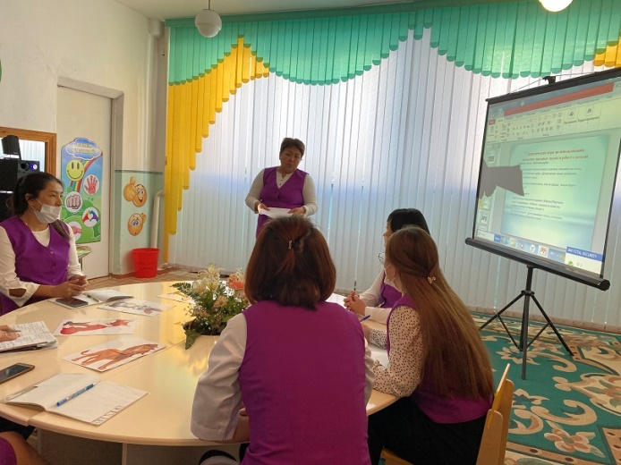
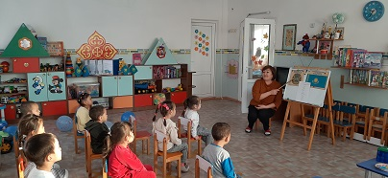
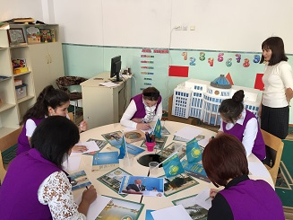
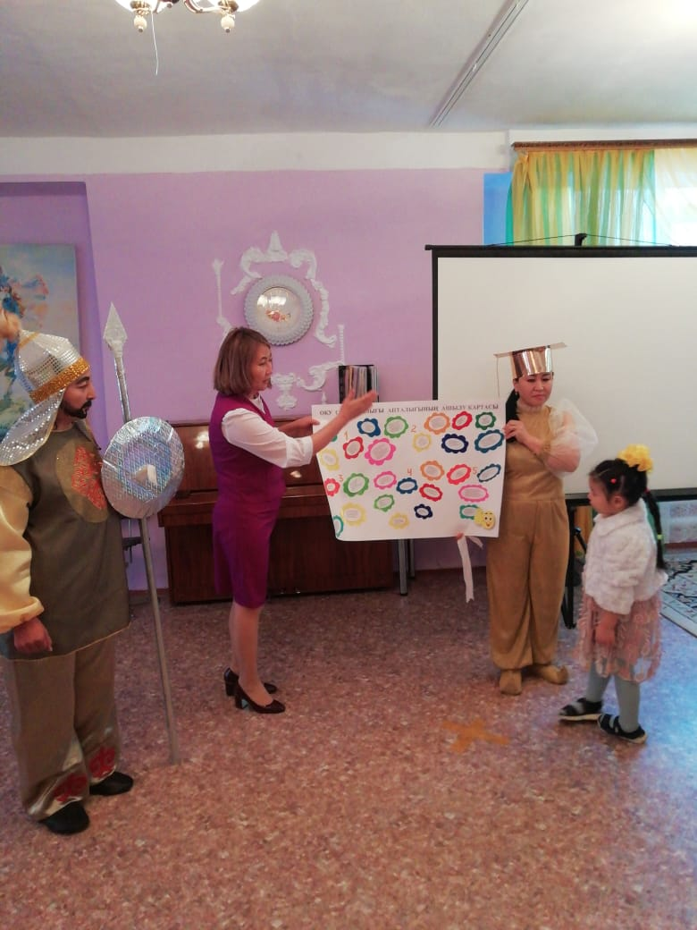
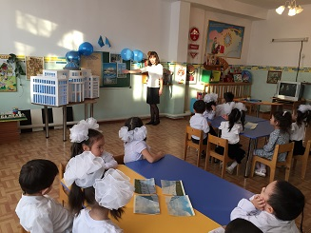
2020-2021 оқу жылында атқарылған жұмыстар

Slide 20
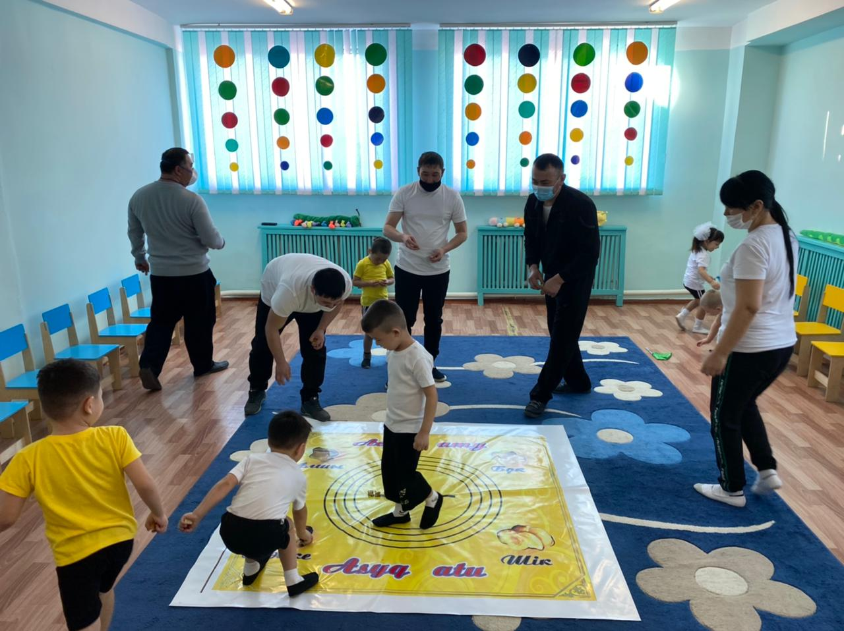
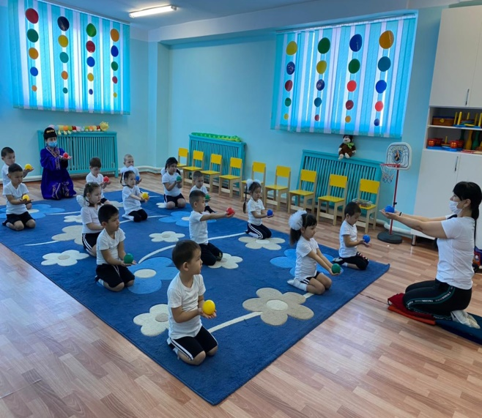
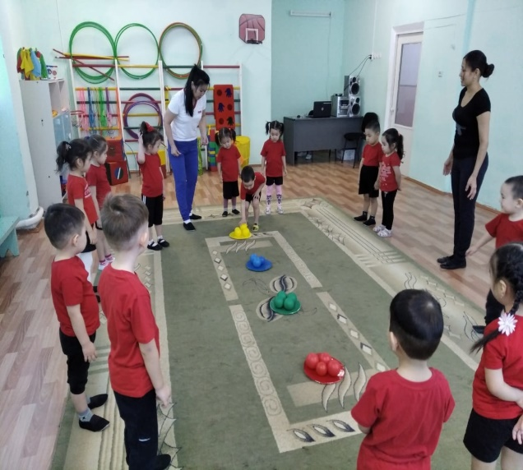
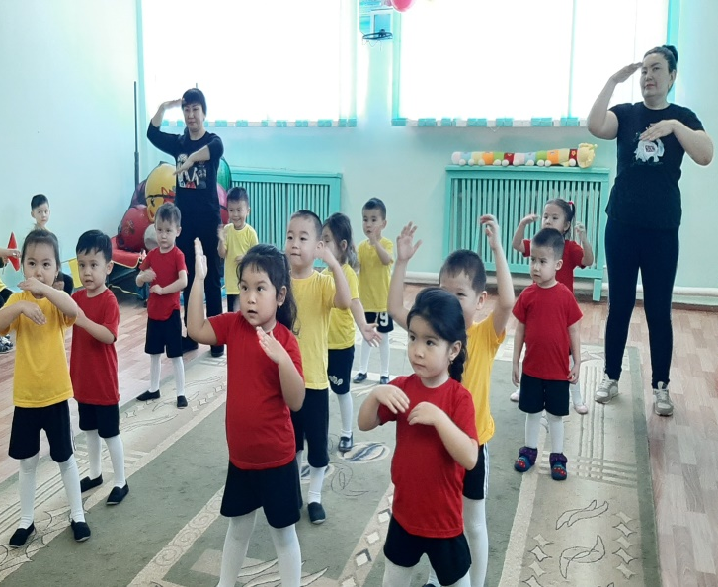
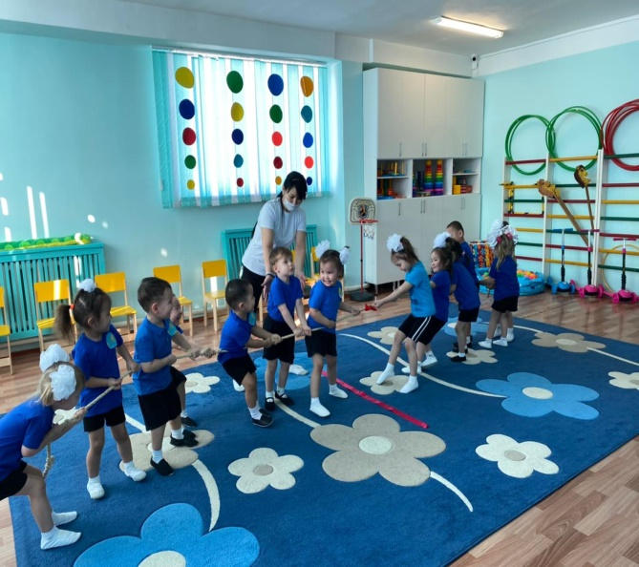
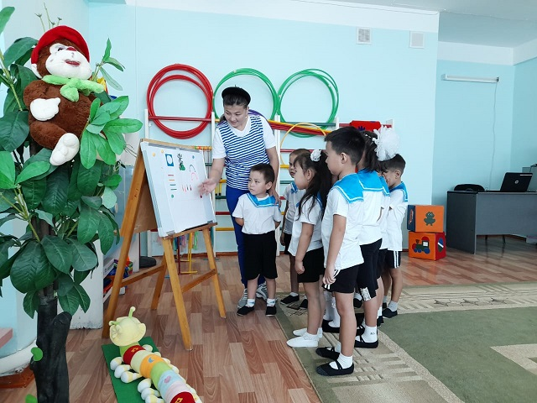
2020-2021 оқу жылында атқарылған жұмыстар

Slide 21
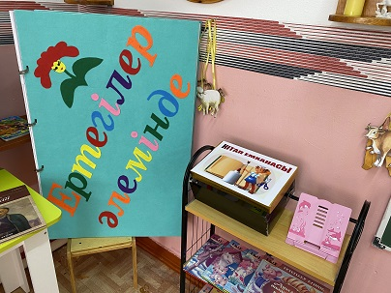
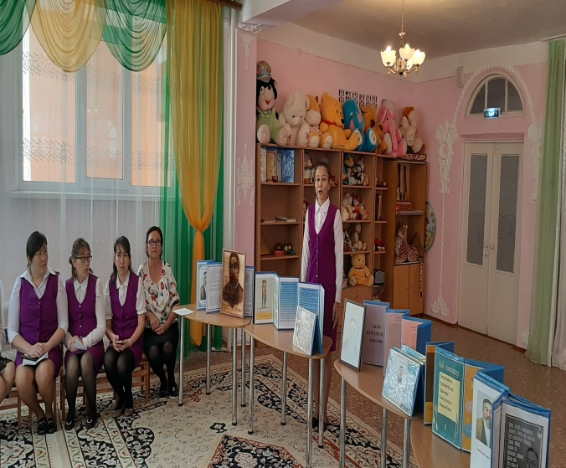
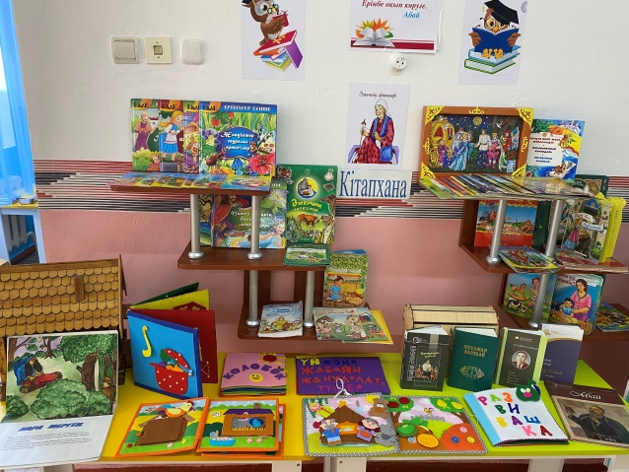
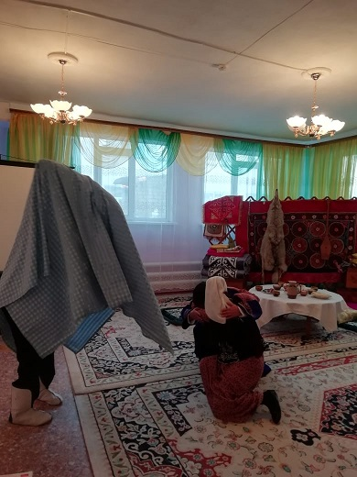
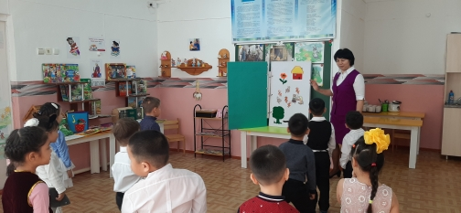
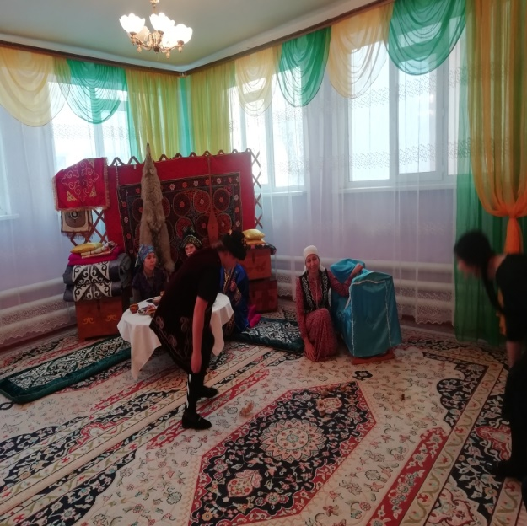

Slide 22
